Slide 1
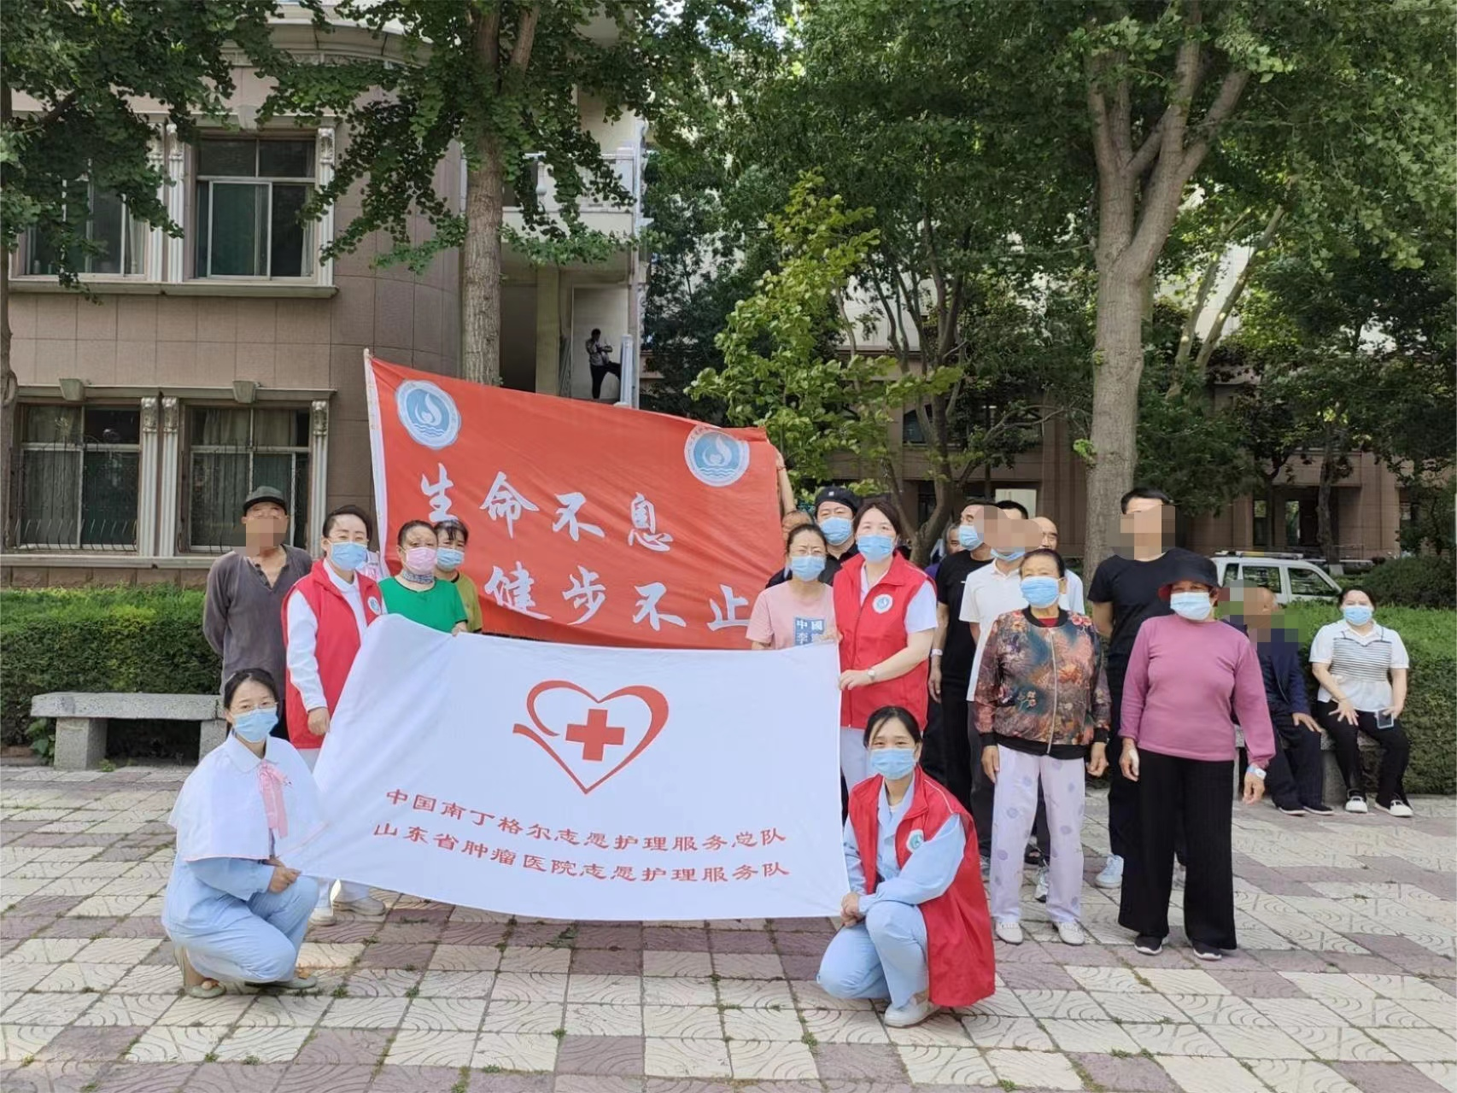
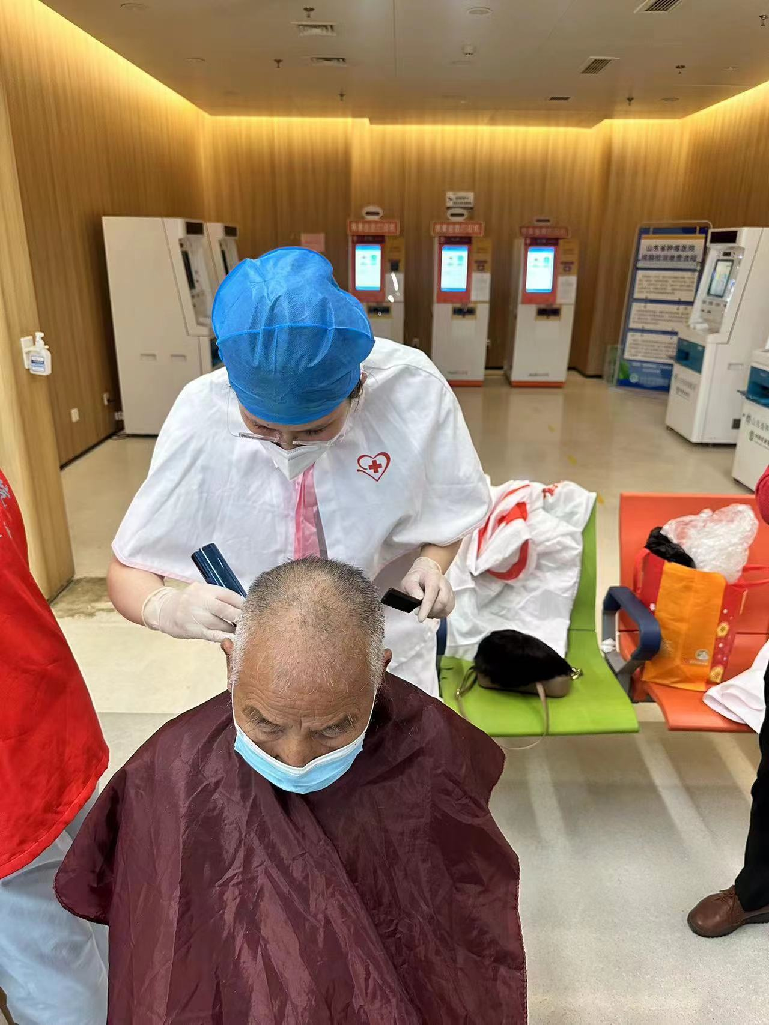
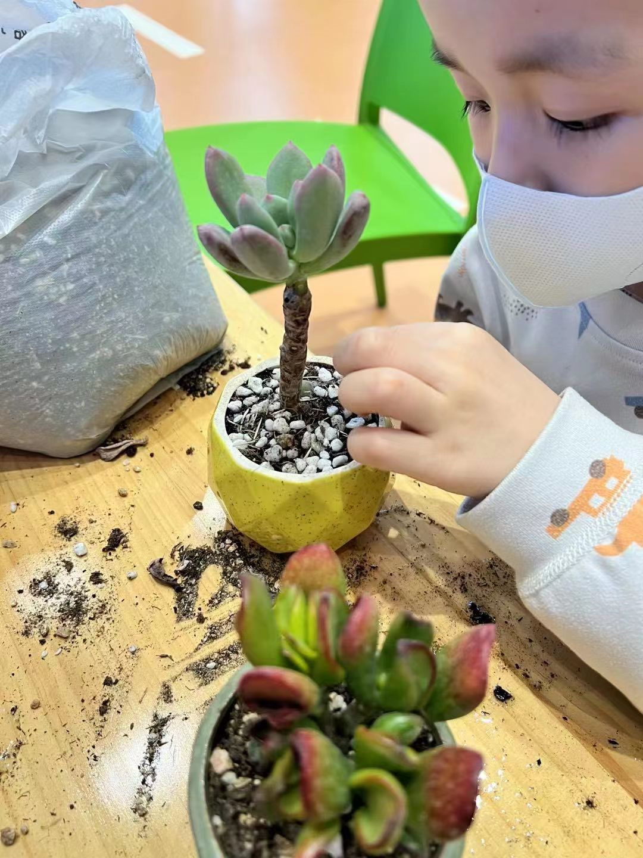
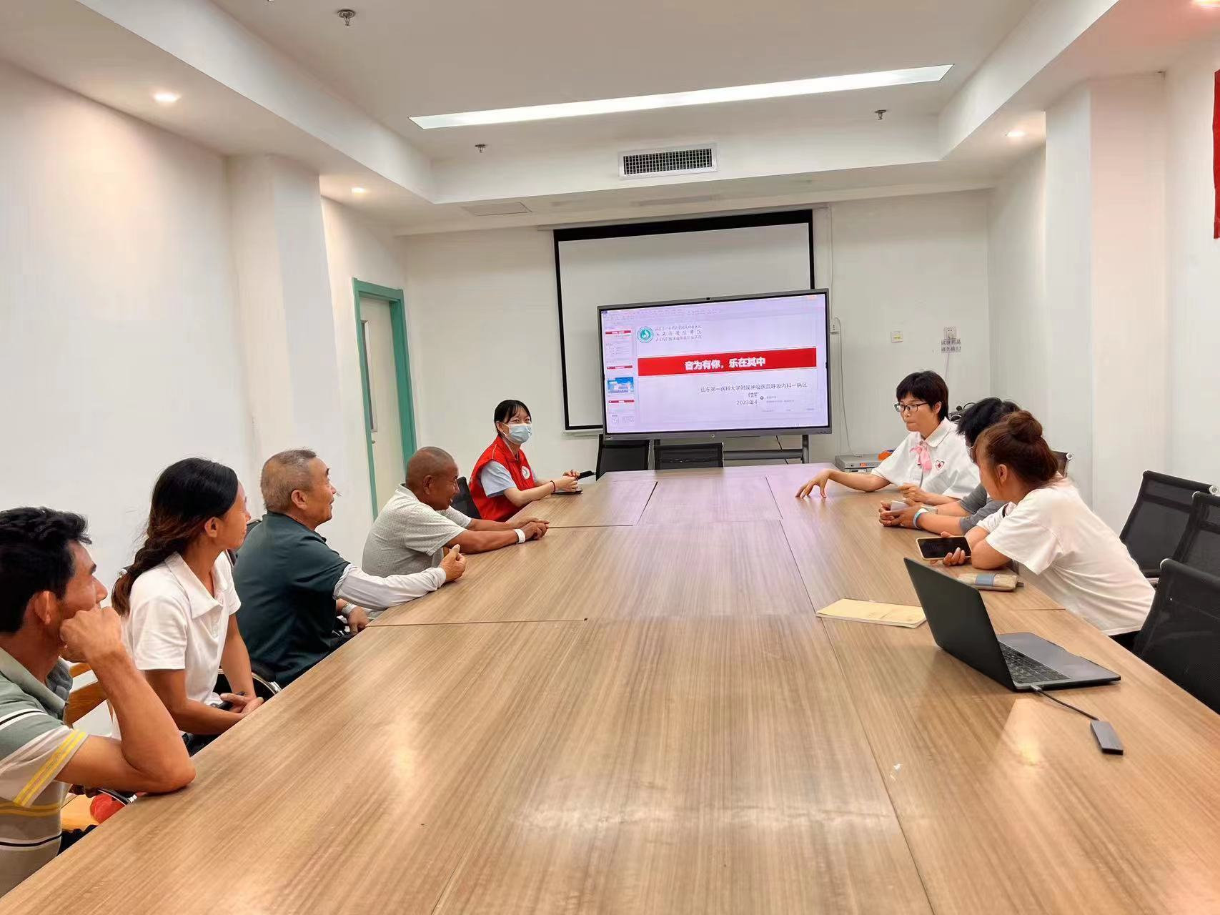
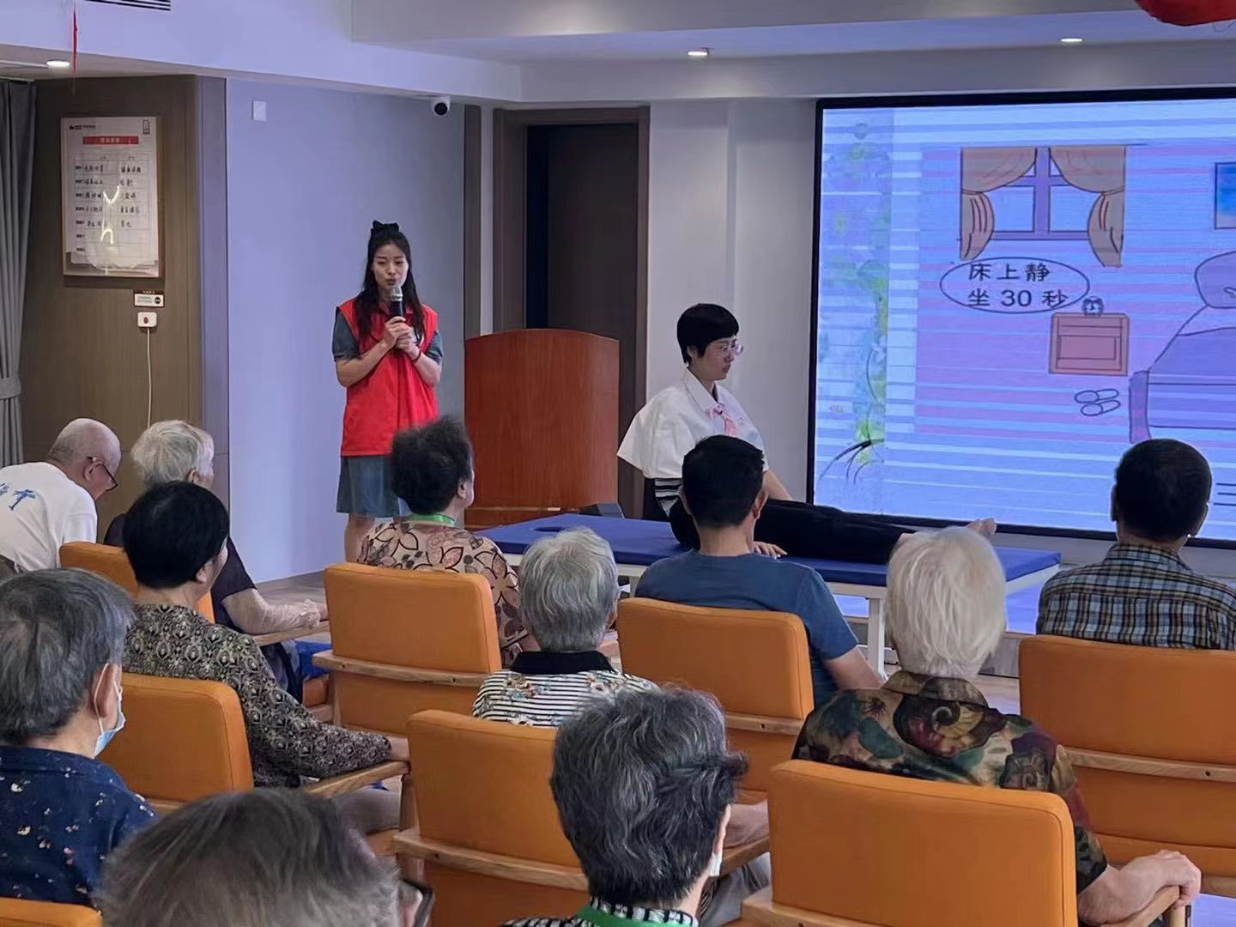
山东第一医科大学附属肿瘤医院志愿服务活动周计划
志愿组名称 | 服务时间 | 服务地点 | 服务内容 | 联系电话
影视播放组 | 7月24日 18:30-20:30 | 门诊楼一楼大厅 | 电影《满江红》+ 疼痛知识宣教 | 67626791
健步走组 | 7月28日 9:00-11:00 | 外海中央花园 | 中医耳穴压豆+防癌知识宣传 | 67626353
理发组 | 7月26日 18:00-20:00 | 医保大厅和质子一楼大厅 | 免费理发 | 67626913
关爱儿童组 | 7月29日 17:00-19:00 | 河头王庄康福宾馆 | 儿童及家属科普知识宣教 | 67626787
安宁疗护组 | 7月27日 18:00-20:00 | 儿童肿瘤病区 | 终末期患儿家属哀伤辅导 | 67626323
与 您 相 约 不 见 不 散

